Slide 1

개선과제 최종 보고
공급가능용량 산정 자동화 및
온도별 보정 모델 개발
온도 프로파일 생성 절차 통합과 누적 40회 실적 기반 보정 곡선 적용
소 속
나래에너지서비스 위례사업소
부 서
정비기술팀
작 성 자
주현M · 정상우M
작성일자
2026. 09.
위례열병합발전소 · 공급가능용량 입찰 산정 Tool
Notes:
[20초] "위례사업소 정비기술팀 주현M, 정상우M 입니다. 공급가능용량 산정 자동화와 온도별 보정 모델 개발 결과를 보고드리겠습니다." — 표지에서 오래 끌지 않는다. 바로 목차로 넘어간다.

Slide 2
목차
오늘 말씀드릴 순서입니다
앞의 세 항목이 왜, 뒤의 네 항목이 무엇을 어떻게 바꿨는지 입니다.
01
개요 및 추진 배경
04
02
현황 파악 및 문제 정의
05
03
데이터 분석 및 원인 규명(가설 검증)
06
04
해결 방안 도출 및 예측/보정 모델 개발
07 ~ 09
05
향후 추이 분석(모니터링 체계 구축)
10
06
개선 효과(정량적/정성적)
11
07
향후 계획 및 수평 전개 방안
12
결론
본문 10장 · 발표 10분 + Tool 시연 4분
Notes:
[20초] "크게 두 가지입니다. 앞의 세 항목은 '왜 했는가', 뒤의 네 항목은 '무엇을 어떻게 바꿨는가' 입니다." — 목차를 한 줄씩 읽지 않는다. 흐름만 짚고 넘어간다.

Slide 3
한 장 요약
엑셀 4개로 하던 일을 도구 하나로,
하나로 정하던 값을 데이터로
일 처리는 날짜·시각 한 번 입력으로 끝나고, 신고 숫자는 40회 실적이 정합니다.
예측 오차 · MAE
신고값을 못 채운 횟수
과대 신고 누계
1.30
4
9.3
MW
← 3.90
회
← 15
MW
← 69.5
신고할 값을 미리 계산했을 때 실제와 벌어진 폭의 평균입니다. 작을수록 좋습니다.
그 주에 신고한 값보다 실제 출력이 낮게 나온 횟수입니다. 이런 회차는 정산에서 불이익을 받습니다.
40회 동안 실제보다 높게 신고한 양을 모두 더한 값입니다.
종전 · 엑셀 4개 · 사람의 판단
현재 · 도구 1개 · 데이터의 학습
온도와 무관한 하나의 값 으로
→
온도별 곡선을 데이터가 갱신
엑셀 4개를 순서대로 돌려 만들었습니다.
날짜·시각만 넣으면 바로 나옵니다.
낮게 신고해 못 받던 용량요금 연 9,702만원 → 3,943만원 · 회수 5,759만원/년
용량요금 기준 · 150원/kW·일 × 입찰일 335일(정비 30일 제외) · 에너지수익 미포함
※ 누적 40회 실적에 종전 방식과 현재 도구를 각각 적용해 채점한 재현값입니다 (한 회를 가리고 나머지로 예측 · LOOCV 39회, 미달은 ±0.5% 밴드). 실제 신고 이력이 아닙니다.
결론
일은 실행 한 번으로, 숫자는 40회 실적이 만들어 내는 값으로 바꿨습니다.
Notes:
[60초] ★ 여기서 결론을 먼저 말한다 "먼저 결과부터 말씀드리겠습니다. 두 가지가 바뀌었습니다. 하나는 일 처리입니다. 엑셀 4개를 순서대로 돌리던 일이 날짜·시각 한 번 입력으로 끝납니다. 또 하나는 신고하는 숫자입니다. 세 지표가 같이 좋아졌습니다." · 예측 오차 3.90 → 1.30 MW (67% 감소) · 신고값을 못 채운 횟수 15 → 4회 (73% 감소) · 과대 신고 누계 69.5 → 9.3 MW (87% 감소) · 금액으로는 낮게 신고해 못 받던 용량요금 연 9,702만원 → 3,943만원 ⚠ 반드시 함께 말할 것 — "실제 신고 이력이 아니라, 같은 40회 실적에 두 방식을 각각 적용해 나란히 채점한 재현값입니다." 이 말을 빼면 나중에 반드시 지적받는다. 예상 질문 "종전 방식이 그렇게 나빴나?" → "종전 방식에 가장 유리한 조건을 줬습니다. 담당자가 쓴 정수가 아니라 오차가 가장 작아지는 상수 +2.5 를 썼는데도 이 차이입니다."

Slide 4
01 개요 및 추진 배경 · 왜 하는가
테스트는 한 점,
신고는 61개 온도 전부
그 빈 구간을 메우려고, 한 점에서 구한 보정값 하나를 61개 온도에 똑같이 적용한 것이 일괄 보정 입니다.
종전 절차 · 엑셀 4개를 순서대로
테스트 1회
→
온도별 계산
→
차이 1개
→
61개에 똑같이
→
프로파일 완성
엑셀 ① 날짜·시각 → RiMS
엑셀 ② 대기압 → 61개 값
그날 온도에서 실측 − 계산
엑셀 ④ 일괄 보정
엑셀 ③ 붙여넣기 → 신고
테스트는 그날의 온도 한 점에서만 합니다. 나머지 60개 온도의 차이는 알 수 없으니, 같은 값을 얹는 것이 그때로서는 가장 안전한 선택이었습니다.
외기온도별 출력 · 단위 MW · 종전 신고(이론값 + 2.5 하나로) vs 실제 능력
480
종전 신고 (하나의 값)
실제 능력
여기서 방향이 바뀝니다 (22℃)
460
낮게 신고 — 0℃ 에서 5.0 MW 못 팜
440
420
높게 신고 — 28℃ 에서 5.1 MW 미달
400
380
360
-10℃
0
10
20
30
40
종전 누계 — 낮게 신고해 못 판 양 75.3 MW = 용량요금 연 9,702만원 · 신고값을 못 채운 15회
용량요금 기준 · 150원/kW·일 × 입찰일 335일(정비 30일 제외) · 높게 신고한 쪽은 정산식 Min() 상 용량요금이 늘지 않아 금액에 넣지 않았습니다
결론
그때는 최선이었습니다 — 이제 온도별로 알 수 있는 데이터가 쌓였습니다.
Notes:
[70초] ★ 이 장의 핵심은 '왜 일괄 보정이었나' "먼저 종전에 어떻게 했는지 말씀드리겠습니다. 엑셀 4개를 순서대로 돌렸습니다. 테스트 결과를 계산하고, 온도별 출력을 계산하고, 둘의 차이를 구해서, 그 차이 하나를 −20도부터 40도까지 61개 온도에 똑같이 얹었습니다. 그게 일괄 보정입니다." "왜 그렇게 했느냐 — 테스트는 그날의 온도 한 점에서만 합니다. 나머지 60개 온도의 차이는 알 방법이 없었습니다. 같은 값을 얹는 것이 그때로서는 가장 안전한 선택이었습니다." — 담당자를 탓하는 자리가 아니다. "그때는 최선이었다" 를 분명히 말한다. "그런데 실제 능력은 그렇게 평행하게 움직이지 않습니다. 그래서 겨울에는 낮게 신고해 못 팔고(0℃ 에서 5.0 MW), 여름에는 높게 신고해 미달이 납니다(28℃ 에서 5.1 MW). 22도 부근에서 방향이 바뀝니다." "낮게 신고한 만큼은 용량요금으로 받지 못합니다. 종전 누계로 연 9,702만원 입니다." 예상 질문 "높게 신고하면 더 받는 것 아닌가?" → "아닙니다. 정산식이 Min 구조라서 높게 신고해도 용량요금은 실제만큼만 나옵니다. 늘어나는 건 미달 위험뿐입니다. 그래서 금액에는 낮게 신고한 쪽만 넣었습니다."

Slide 5
02 현황 파악 및 문제 정의 · 문제
이론값 하나로는 맞출 수 없습니다 —
보정값이 회차마다 +13 ~ −5 MW 로 갈립니다
보정값은 실제 − 이론값 − W(IGV) 입니다. 온도 축에 찍으면 흩어진 게 아니라 온도를 따라 줄줄이 내려갑니다.
점 하나가 테스트 1회 · 누적 40회 · 가로 외기온도 ℃ / 세로 = 보정값 = 실제 − 이론값 − W(IGV) MW
+12
추울수록 더 더해야 하고
+13 은 -1.9℃ 한 회차, −5 는 여름 한 회차 — 가장 큰 값입니다
+8
+4
종전 · 온도 구분 없이 +2.5 MW
0
더울수록 빼야 합니다
-4
0℃
10
20
30
이론값은 제작사 표준 성능 곡선입니다. 우리 설비의 실제 특성과 온도에 따라 어긋나고, 그 차이가 저온 (+) · 고온 (−) 로 남습니다.
종전 · 실제 적용한 값 16회 · 회차순 · 전부 정수 하나
4
5
5
5
5
5
1
3
6
6
5
5
2
2
1
-1
7.3℃ 와 25.7℃ 에 똑같이 +5
12.5
7.3
25.7
16.0
18.8
13.7
23.5
21.4
20.0
27.4
25.5
28.9
29.9
27.6
31.9
36.6
결론
고쳐야 할 것은 값의 크기가 아니라, 온도마다 다르게 주는 것이었습니다.
Notes:
[60초] "실제 데이터입니다. 점 하나가 테스트 한 회이고, 세로축은 보정값 — 실제에서 이론값과 IGV 몫을 뺀 값입니다." "흩어져 있는 게 아니라 온도를 따라 줄줄이 내려갑니다. 추울수록 더 더해야 하고 더울수록 빼야 합니다. 회차마다 +13 에서 −5 MW 까지 갈립니다." — +13 는 평균이 아니라 가장 큰 한 회차 값이다. 화면에도 적어 뒀다. "이론값은 제작사 표준 성능 곡선입니다. 우리 설비의 실제 특성과 온도에 따라 어긋나고, 그 차이가 저온에서 플러스, 고온에서 마이너스로 남습니다." "아래는 종전에 실제로 적용한 값 16회분입니다. 전부 정수 하나입니다. 7.3도와 25.7도에 똑같이 +5 를 줬습니다. 온도를 안 본 것입니다." 예상 질문 "왜 저온에서 더 나오나?" → "이론식은 이미 온도·대기압·습도·복수기압을 보정하고 있습니다. 그래도 남는 차이라서, 제작사 표준 곡선과 우리 설비 실제 특성의 차이로 보고 있습니다. 기전을 단정하지 않았습니다."

Slide 6
03 데이터 분석 및 원인 규명(가설 검증) · 원인 규명
변수를 더 넣으면 좋아질까 —
같은 모델에 조합만 바꿔 확인했습니다
보정값에 영향을 줄 수 있는 환경변수로 외기 온도 · 복수기 진공도 · 대기압 · 상대습도 4개를 후보로 세우고, 온도 외의 변수를 더했을 때 예측이 실제로 좋아지는지 확인했습니다.
같은 모델(GP · RBF 커널) · 같은 조건에서 변수 조합만 바꿔 채점 · 공통 39회
작을수록 좋음 · R² 만 1 에 가까울수록
모델 · 입력 변수 조합
RMSE
MAE
R²
AIC
판정
외기 온도
1.678
1.301
0.854
155.4
★ 최종 선정
외기 온도 + 상대습도
1.706
1.293
0.849
165.2
개선 없음
외기 온도 + 대기압
1.721
1.330
0.846
161.0
개선 없음
외기 온도 + 복수기 진공도
1.787
1.404
0.834
162.5
개선 없음
전체 변수
1.867
1.440
0.819
173.0
개선 없음
RMSE 크게 틀린 경우에 벌점을 더 준 평균 오차 · MAE 평균 오차 · R² 설명력 · AIC 적합도와 복잡도를 함께 보는 지표(변수를 늘리면 벌점)
커널 점과 점 사이를 어떤 모양으로 이을지 정하는 규칙 · LOOCV 한 회를 가리고 나머지로 맞혀보기 — 네 지표 모두 MW 단위 예측 오차이고, 같은 39회를 같은 방식으로 쟀습니다.
그래서 무엇을 알았나
외기 온도를 최종 입력 변수로 선정했습니다
가장 근접한 조합도 구분되지 않습니다
모델이 스스로 무시했습니다
네 지표 중 셋(RMSE · R² · AIC)에서 온도 단독이 1위입니다. 온도 외의 변수를 더해도 예측이 좋아지지 않았습니다.
MAE 만 「+상대습도」가 0.01 MW 낮은데, 회차별로 짝지어 재면 그 차이가 ±0.08 MW — 우연과 갈리지 않습니다.
변수마다 따로 길이척도를 줘서 필요 없으면 모델이 버릴 수 있게 뒀는데, 추가 변수는 모두 「영향 없음」 쪽 값이 붙었습니다.
결론
보고 배울 것은 외기 온도 하나 — 남은 것은 어떻게 배울지입니다.
Notes:
[70초] ★ 표 한 장으로 끝내는 장. 숫자를 다 읽지 말고 오른쪽 '판정' 열만 짚는다. "차이가 왜 생기는지, 그리고 무엇을 보고 예측할지를 정한 과정입니다." "먼저 보정값에 영향을 줄 수 있는 환경변수를 후보로 세웠습니다 — 외기 온도, 복수기 진공도, 대기압, 상대습도 네 개입니다." "그다음 질문은 하나입니다. '외기 온도 외에 다른 변수를 더 넣으면 예측이 실제로 좋아지는가.' 같은 모델, 같은 조건에서 변수 조합만 바꿔 39회를 똑같이 채점했습니다." "결과는 표와 같습니다. 외기 온도 단독이 RMSE 1.68, R² 0.854, AIC 155 — 세 지표에서 1위입니다. 무엇을 더해도 나아지지 않았습니다." "그래서 외기 온도를 최종 입력 변수로 선정했습니다." — 표의 숫자를 한 줄씩 읽지 않는다. 테두리 친 맨 윗줄과 오른쪽 '개선 없음' 네 개만 손으로 짚으면 충분하다. 4~5초 멈춰서 보게 두는 편이 낫다. ⚠ MAE 열만 「+상대습도」가 1.29 로 온도 단독 1.30 보다 낮다. 지적받기 전에 먼저 말한다: "MAE 하나는 상대습도를 넣은 쪽이 0.01 낮습니다. 다만 회차별로 짝지어 재면 그 차이가 ±0.08 이라 우연과 갈리지 않습니다. 나머지 세 지표는 모두 온도 단독이 좋습니다." ⚠ '유의하지 않다' 를 '차이가 0 이다' 로 말하지 않는다. 정확히는 "이 데이터로는 구분되지 않는다" 다. 예상 질문 "변수를 억지로 섞어서 나빠진 것 아닌가?" → "그 반론을 막으려고 변수마다 길이척도를 따로 뒀습니다. 필요 없으면 모델이 스스로 버릴 수 있는 구조인데, 추가 변수는 모두 '영향 없음' 쪽으로 붙었습니다. 즉 나빠진 게 아니라 쓸 정보가 없었습니다." 예상 질문 "AIC 가 뭔가?" → "적합도와 복잡도를 함께 보는 지표입니다. 변수를 늘리면 벌점을 받습니다. 낮을수록 좋고, 값 자체보다 행 사이의 차이를 봅니다." 예상 질문 "10월에 복수기 세척하면 달라지지 않나?" → "세척은 하는 게 맞습니다. 다만 '진공도를 넣으면 예측이 좋아지느냐' 는 세 번 다르게 확인해 세 번 다 아니었습니다. 온도를 걷어내고 재면 진공도의 관련성이 −0.14 로 임계 0.312 아래입니다. 세척 후 데이터가 쌓이면 곡선이 그걸 반영해 다시 학습합니다."

Slide 7
04 해결 방안 도출 및 예측/보정 모델 개발 · 해결 구조
이론식은 손대지 않고,
차이만 온도별로 배웁니다
검증된 이론식은 그대로 둡니다. 배우는 것은 이론값과 실제의 차이 하나입니다.
1층 · 손대지 않는 부분
온도·대기압·습도·복수기 진공도로 계산하는 이론값 (보정 없음)
제작사 성능 곡선과 사내 검증을 거친 이론식입니다. 데이터가 쌓여도 바뀌지 않습니다. — 진공도는 여기서 이미 반영합니다. 6장에서 확인한 것은 그러고도 남는 차이 를 진공도로 더 설명할 수 있느냐였고, 답은 아니오였습니다.
↓
이론값과 실제의 차이만 넘깁니다
2층 · 데이터가 배우는 부분
온도별로 배우는 보정값 = 실제 − 이론값 − W(IGV)
테스트가 쌓이면 다시 배웁니다. 실측 범위 밖은 끝값을 유지합니다(외삽 금지).
이론값 + 온도별 보정값 = 신고값
결론
이론은 그대로, 차이만 배웁니다 — 그래서 다른 사업소로 옮겨집니다.
Notes:
[50초] "고치는 방법은 구조를 둘로 나누는 것이었습니다." "1층은 손대지 않습니다. 제작사 성능 곡선과 사내 검증을 거친 이론식입니다. 데이터가 쌓여도 바뀌지 않습니다." "2층만 데이터가 배웁니다. 배우는 것은 이론값과 실제의 차이 하나입니다. 최종 신고값은 이론값 더하기 온도별 보정값입니다." "이렇게 나눈 덕분에 세 가지가 됩니다 — 검증된 이론을 흔들지 않고, 틀렸을 때 어디가 틀렸는지 갈리고, 다른 사업소로 옮길 수 있습니다." — 진공도가 1층에 들어가 있는 것을 짚어 준다. 6장과 모순처럼 들릴 수 있다. "진공도는 이론식이 이미 반영합니다. 6장에서 기각한 것은 '그러고도 남는 차이' 를 진공도로 더 설명할 수 있느냐였습니다."

Slide 8
04 해결 방안 도출 및 예측/보정 모델 개발 · 모델 선정
눈대중으로 고르지 않았습니다 —
방식 7가지를 겨뤄 곡선을 골랐습니다
한 회를 가리고 나머지로 맞혀보는 방식(LOOCV)으로 채점했습니다. 세 지표 모두 GP · RBF (제곱지수) 가 1위입니다.
LOOCV 채점 결과 · 7가지가 모두 예측 가능한 39회 공통 집합 · 종전(하나의 값)은 MAE 3.90 MW
작을수록 좋음 · R² 는 1 에 가까울수록
순위
보정값 산출 방식
MAE (MW) · 1.30 ~ 1.48 구간 확대
RMSE
R²
1
GP · RBF (제곱지수)
1.301
1.678
0.854
2
GP · Rational Quadratic
1.305
1.685
0.852
3
GP · Matérn 5/2
1.310
1.689
0.852
4
GP · Matérn 3/2
1.322
1.700
0.850
5
GP · 지수 (Matérn 1/2)
1.365
1.739
0.843
6
커널회귀 (거리가중 평균)
1.419
1.794
0.833
7
구간평균 (온도 구간별 평균)
1.475
1.874
0.818
MAE 평균 오차 · RMSE 크게 틀린 경우에 벌점을 더 준 오차 · R² 설명력 · 커널 점과 점 사이를 어떤 모양으로 이을지 정하는 규칙
커널별 보정 곡선 · 0 ~ 30℃ · MW
+8
커널을 바꾸면 곡선이 갈립니다 — 가장 벌어지는 곳은 20℃, 0.36 MW. 눈으로는 고를 수 없어서 위 표로 채점했습니다.
0
-4
0℃
10
20
30
결론
곡선의 성격(길이척도·잡음)은 데이터가 학습하고, 커널은 채점으로 골랐습니다.
Notes:
[60초] "그 곡선을 어떻게 그렸는지입니다. 눈대중으로 고르지 않았습니다." "한 회를 가리고 나머지로 그 회를 맞혀보는 방식으로 채점했습니다. 방식 7가지를 같은 자리에서 겨뤘습니다." "1위는 GP · RBF (제곱지수) 입니다. 평균 오차 1.301, 큰 오차 1.678, 설명력 0.854 — 세 지표 모두 1위입니다. 종전 방식은 평균 오차 3.90 였습니다." — 용어는 화면 아래 한 줄에 풀어 뒀다. MAE 평균 오차, RMSE 크게 틀린 경우에 벌점을 더 준 오차, R² 설명력, 커널은 점 사이를 어떤 모양으로 이을지 정하는 규칙. "오른쪽은 커널을 바꿨을 때 곡선이 어떻게 갈리는지입니다. 눈으로는 고를 수 없어서 위 표로 채점했습니다." 예상 질문 "왜 하필 이 방식인가?" → "저희가 고른 게 아니라 채점 결과입니다. 회차가 쌓여 1위가 바뀌면 도구가 알아서 교체합니다."

Slide 9
04 해결 방안 도출 및 예측/보정 모델 개발 · 곡선 비교
겉보기엔 같은 곡선인데,
확대하면 온도마다 달랐습니다
앞에서 본 그 점들입니다. 이제 채점으로 고른 곡선 이 그 점들을 따라 지나갑니다.
Tool [출력곡선 비교] 화면과 같은 곡선 · 가로 외기온도 ℃
출력 MW
이론 출력 (IGV 포함 · 보정 없음)
460
모델이 만든 곡선
420
380
두 곡선이 거의 붙어 보입니다 — 아래는 그 차이만 확대한 것입니다
340
+15
차이 = 보정값 (실제 − 이론값 − W)
점 = 테스트 40회
위쪽일수록 더 나온 것
종전 · 온도 구분 없이 +2.5
+10
+5
0
-5
-10℃
0
10
20
30
40
이론 출력보다 0℃ 는 7.5 MW 더, 28℃ 는 2.7 MW 덜 나왔습니다. 종전에는 이 차이를 온도 구분 없이 하나의 값 +2.5 로 덮었습니다.
결론
이 차이를 온도마다 배웁니다 — 방식 7가지를 겨뤄 가장 잘 맞는 곡선을 골랐습니다.
Notes:
[55초] "그래서 나온 곡선입니다. 위는 출력 곡선, 아래는 그 차이만 확대한 것입니다." "위에서는 두 곡선이 거의 붙어 보입니다. 출력이 온도에 따라 100 MW 넘게 움직이니까 몇 MW 차이는 묻힙니다." "아래가 그 차이만 확대한 것입니다. 이론 출력보다 0도는 7.5 MW 더, 28도는 2.7 MW 덜 나왔습니다. 종전에는 이 차이를 온도 구분 없이 +2.5 하나로 덮었습니다." "점은 실제 테스트 40회입니다. 곡선이 그 점들을 따라갑니다." — 이 그림이 Tool 화면에 그대로 있다는 것을 말해 둔다. 13장에서 다시 나온다.

Slide 10
05 향후 추이 분석(모니터링 체계 구축) · 모니터링
테스트가 쌓이면 스스로 다시 고르고,
의심도 도구가 합니다
사람이 다시 정해야 하는 숫자가 없습니다. 넣기 → 채점 → 고르기 가 한 바퀴입니다.
STEP 1
→
STEP 2
→
STEP 3
→
STEP 4
새 결과 넣기
다시 채점
더 잘 맞는 쪽으로
신고값 갱신
테스트 1회 = 한 줄
방식 7가지 전부
1위가 바뀌면 교체
근거와 함께 출력
↺ 테스트가 늘면 다시 처음으로 — 사람이 손으로 정하는 값은 없습니다
한 회만 빼도 뒤집히면 버린다
우연일 수 있으면 안 믿는다
뒤를 보지 않고 예측한다
80
20
9
%
번에 1번
회
한 회씩 빼 보며 다시 계산합니다. 열 번 중 여덟 번 이상 같은 결론이 나와야 믿습니다.
우연히 그렇게 보일 확률이 이보다 크면 관계가 없다고 봅니다.
각 회차를 그 앞의 데이터만으로 예측했습니다. 뒤 회차를 미리 보지 않습니다.
결론
사람이 다시 정할 숫자가 없습니다 — 틀린 설명은 도구가 걸러냅니다. 앞으로는 실측 전에 예측을 남기는 기능도 씁니다.
Notes:
[50초] "한 번 만들고 끝이 아닙니다. 회차가 들어올 때마다 다시 채점하고, 1위가 바뀌면 방식까지 다시 고릅니다. 사람이 손으로 정하는 값은 없습니다." "의심하는 절차도 도구에 넣었습니다. 세 가지입니다." · 한 회씩 빼 보며 다시 계산해서, 열 번 중 여덟 번 이상 같은 결론이 나와야 믿는다 · 우연히 그렇게 보일 확률이 20번에 1번보다 크면 관계가 없다고 본다 · 시운전 9회 — 각 회차를 그 앞의 데이터만으로 예측했다 (뒤를 보지 않는다) ⚠ "실측 전에 예측을 적어 뒀다" 고 말하지 않는다. 사실이 아니다. 실제로 한 것은 뒤 회차를 보지 않고 예측한 것(walk-forward)이다. 앞으로 실측 전 예측을 남기는 기능은 도구에 이미 있다 — 그건 계획으로 말한다. "이 가드를 넣은 이유가 있습니다. 진공도 하나에 세 번 걸렸습니다. 데이터를 골라 뽑으면 없는 관계도 보입니다."

Slide 11
06 개선 효과(정량적/정성적) · 효과
일은 간단해지고,
숫자는 정확해졌습니다
같은 40회를 종전 방식과 나란히 채점한 결과입니다.
① 일 처리 · 담당자 업무
② 신고 정확도 · 실제와 어긋난 정도
4 → 1
67%
평균 3.90 → 1.30 MW
엑셀 4개 → 도구 1개
감소
낮게 신고해 못 받던 용량요금 연 5,759만원 회수
순서를 지켜 파일 4개를 돌리던 일이 날짜·시각 한 번으로 끝납니다. 손으로 옮겨 적던 값 61개는 0개.
용량요금 기준 · 150원/kW·일 × 입찰일 335일(정비 30일 제외)
신고값을 못 채운 횟수 15 → 4회 · 높게 신고한 양 69.5 → 9.3 MW
시운전 9회 · 그 회차 앞의 데이터만으로 예측(walk-forward) · 세로 = 실제 − 예측 MW
편차 −0.044 · 오차 1.234 · 종전 대비 +91%
+2
+1.58
+1.20
+1.73
+0.23
+0.62
0
−0.54
−1.10
−2
−1.69
−2.43
04-15
05-27
07-07
07-22
07-29
08-04
08-12
08-18
08-26
결론
시간도 줄고 숫자도 맞았습니다 — 회수한 용량요금은 연 5,759만원 입니다.
Notes:
[70초] ★ 효과. 여기서 금액을 말한다. "효과는 두 갈래입니다." "첫째, 일 처리입니다. 엑셀 4개를 순서대로 돌리던 일이 날짜·시각 한 번으로 끝납니다. 손으로 옮겨 적던 값 61개가 0개가 됐습니다." "둘째, 신고 정확도입니다. 실제와 어긋난 정도가 67% 줄었습니다. 3.90 에서 1.30 MW 입니다. 낮게 신고해 못 받던 용량요금 연 5,759만원 을 회수합니다." ⚠ 금액을 말할 때 반드시 조건을 붙인다 — "150원/kW·일 × 입찰일 335일(정비 30일 제외) 기준이고, 에너지수익은 급전 지시로 정해지므로 넣지 않았습니다." "아래는 시운전 9회입니다. 각 회차를 그 앞의 데이터만으로 예측해 실제와 대조했습니다. 평균 편차 −0.0, 평균 오차 1.23 MW, 종전 방식 대비 91% 개선입니다." 예상 질문 "그 금액 어떻게 나온 건가?" → "낮게 신고한 양이 회당 평균 1.93 MW 에서 0.78 MW 로 줄었고, 여기에 150원/kW·일과 입찰일 335일을 곱했습니다. 높게 신고한 쪽은 Min 구조상 용량요금이 늘지 않아 넣지 않았습니다."

Slide 12
07 향후 계획 및 수평 전개 방안 · 수평 전개
테스트는 계속 쌓입니다,
쌓일수록 예측이 정확해집니다
공급가능용량 테스트는 앞으로도 주기적으로 합니다. 회차가 들어올 때마다 다시 학습 하므로, 데이터가 쌓이는 것 자체가 개선입니다.
회차 구간별 예측 오차 · 단위 MW · 각 회차를 그 앞의 회차만으로 예측(walk-forward) · 낮을수록 좋음
2.26 → 1.19 MW · 47% 줄었습니다. 구간마다 오르내림은 있습니다 — 어려운 회차가 몰리면 올라갑니다.
2.26
2.26
0.91
1.19
→
→
→
13 ~ 19회차
20 ~ 26회차
27 ~ 33회차
34 ~ 40회차
전개 순서
~ 2026.09
2026.10 ~
2027 상반기
2027 하반기
위례 정착
테스트 누적 · 고도화
같은 구조 1곳 시범
수평 전개
누적 회차로 운영 중
회차마다 다시 학습 — 쌓을수록 오차가 줄어듭니다
이론식만 바꿔 나란히 운전
이론식 부분을 분리한 뒤 확대
결론
배우는 부분은 그대로 옮겨집니다 — 사업소마다 바꿀 것은 이론식 하나입니다.
Notes:
[50초] "앞으로입니다. 공급가능용량 테스트는 계속 합니다. 회차가 들어올 때마다 다시 학습하므로, 데이터가 쌓이는 것 자체가 개선입니다." "실제로 그렇게 나왔습니다. 구간별 예측 오차가 2.26 에서 1.19 MW 로 47% 줄었습니다." — 정직하게 덧붙인다: "구간마다 오르내림은 있습니다. 어려운 회차가 몰리면 올라갑니다. 마지막 구간이 그 경우입니다." "전개 순서는 네 단계입니다. 위례 정착 — 테스트 누적과 고도화 — 같은 구조 사업소 한 곳 시범 — 수평 전개." "배우는 부분은 설비 종류와 상관이 없습니다. 사업소마다 바꿀 것은 이론식 하나입니다." 예상 질문 "어느 사업소에 적용할 건가?" → 실명은 아직 확정하지 않았다. "같은 구조의 입찰 사업소" 로 답하고 구체적인 대상은 별도 협의로 넘긴다.

Slide 13
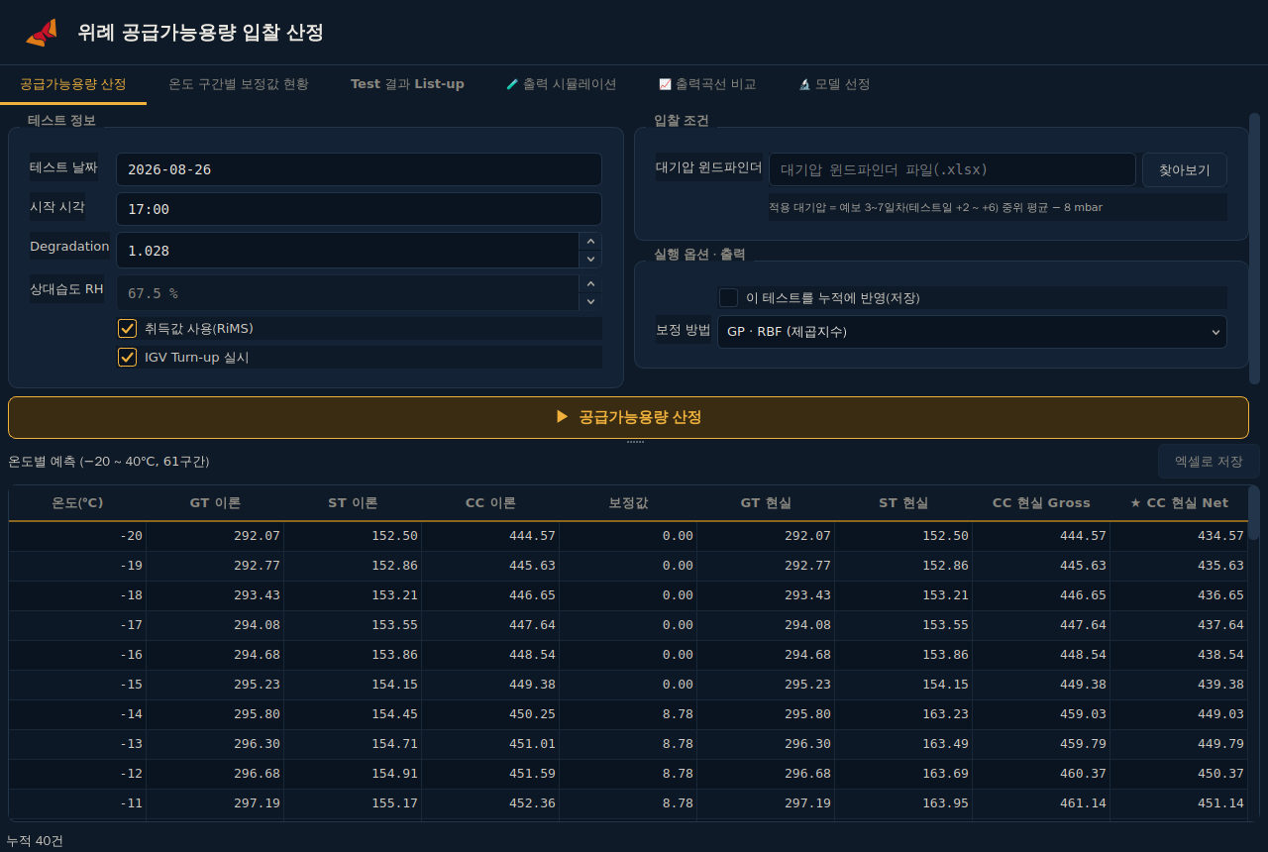
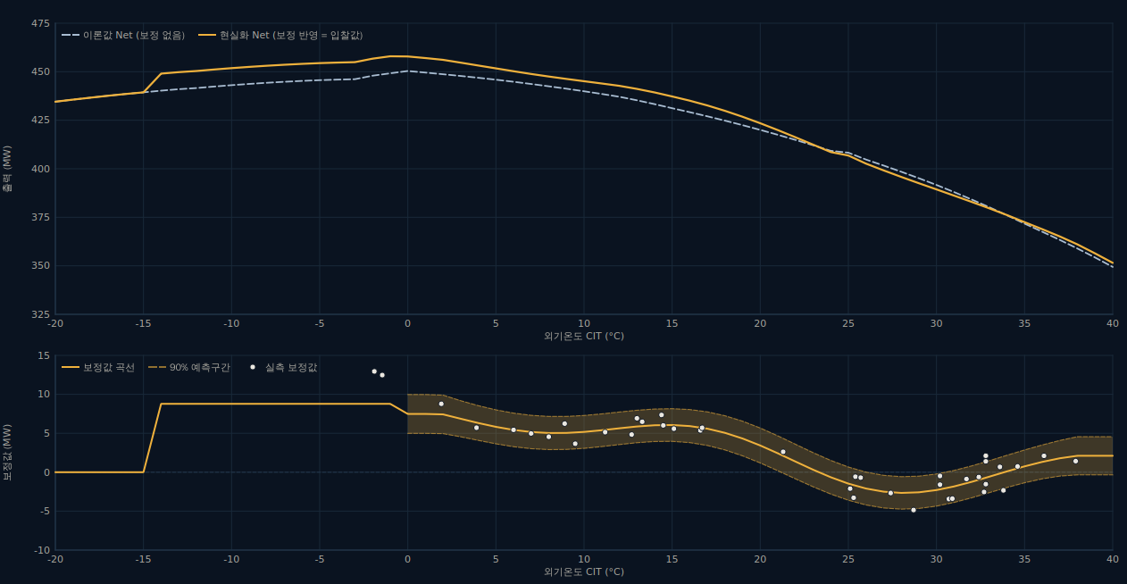
Tool
엑셀 4개가 하던 일이,
이 한 화면에 들어왔습니다
탭 6개입니다. 날짜·시각을 넣고 실행하면 −20 ~ 40℃ 61행 신고값 표 가 그대로 나옵니다.
① 산정 화면 · 입력 4칸 → 61행 신고값 표
② 출력곡선 비교 · 이론값 vs 모델 + 실측 40회
탭 6개
공급가능용량 산정 · 온도 구간별 보정값 현황 · Test 결과 List-up · 출력 시뮬레이션 · 출력곡선 비교 · 모델 선정
사용 순서
① 날짜·시각 입력 → ② 실행 → ③ 곡선·표 확인 → ④ 엑셀로 저장
결론
목업이 아니라 실제 화면입니다 — 사람이 손으로 옮겨 적는 칸은 없습니다.
Notes:
[본 발표 40초 + 시연 3~4분] ★ 여기서 실물을 띄운다 "도구 화면입니다. 탭 6개입니다. 날짜와 시각을 넣고 실행하면 −20도부터 40도까지 61행 신고값 표가 그대로 나옵니다." "왼쪽이 산정 화면이고, 오른쪽이 방금 보신 곡선 비교 화면입니다. 목업이 아니라 실제 화면입니다." 【시연 순서 — 3~4분】 ① 날짜·시각 입력 → 실행 ② 61행 신고값 표가 채워지는 것을 보인다 ③ [출력곡선 비교] 탭 — 이론값 곡선과 모델 곡선, 실측점 40회 ④ [모델 선정] 탭 — 후보 7가지가 도구 안에 있다는 것만 보인다 ⑤ [엑셀로 저장] 【시연 중 강조할 것】 · 사람이 손으로 옮겨 적는 칸이 없다 · 숫자 옆에 몇 회로 배운 값인지 함께 나온다 · 회차를 넣으면 재채점·재선정이 그 자리에서 돌아간다 ⚠ 시연 전에 확인 — 노트북에 최신 버전이 설치돼 있는지, 누적 DB 건수가 맞는지(창 아래 '누적 N건'), 프로젝터 해상도에서 표 글자가 읽히는지.

Slide 14
나래에너지서비스 위례사업소
2026. 09.
감사합니다
매주 신고하는 숫자가, 이제 40회 실적 위에서 정해집니다.
외기온도별 출력 · 단위 MW · 누적 40회 실적으로 학습한 곡선
480
이론값 (보정 없음)
모델이 만든 곡선
실제 테스트 40회
460
440
420
400
380
360
340
-10℃
0
10
20
30
40
사람이 정하던 값이 아니라, 데이터가 만들어 내는 값입니다.
정비기술팀 · 주현M · 정상우M
Notes:
[20초] "감사합니다. 매주 신고하는 숫자가, 이제 40회 실적 위에서 정해집니다." — 그림을 한 번 짚는다: "점선이 이론 출력, 실선이 모델이 만든 곡선, 점이 실제 테스트 40회입니다." — 질문은 자연스럽게 받는다. "질문 받겠습니다" 를 굳이 말하지 않아도 된다. 【자주 나올 질문 정리】 · 금액 근거 → 150원/kW·일 × 입찰일 335일(정비 30일 제외), 낮게 신고한 쪽만, 에너지수익 제외 · 데이터 40건으로 되나 → 한 회씩 가려 채점(39회 공통 집합), 뒤를 보지 않는 시운전 9회, 그리고 쌓일수록 오차가 줄어드는 학습 곡선 · 실제 이력인가 → 아니다. 같은 실적에 두 방식을 적용한 재현값이다 · 다른 사업소 → 이론식만 갈아끼우면 된다 (7장 2단 구조)

